Slide 1
PENERAPAN FUNGSI LINIER DAN NON LINIER
TIM PENGAMPU MATEMATIKA EKONOMI

Slide 2
BENTUK UMUM
Fungsi permintaan P = harga
P = a – bQ a=konstanta
Fungsi penawaran b = slope
P = a + bQ Q = kuantita

Slide 3
Rumus
Fungsi demand
P – P1 = Q – Q1
P2 – P1 Q2 – Q1
Fungsi Supply
P – P1 = Q – Q1
P2 – P1 Q2 – Q1

Slide 4
contoh
Diketahui fungsi permintaan
P = 8- Q
Fungsi penawaran
P = 2 + ½ Q
Ditanya :
Harga dan Kuantita padan Market Equilibrium

Slide 5
Jawab
Market Ekuilibrium=
Fungsi Permintaan = Fungsi Penawaran
8-Q = 2 + ½ Q
8-2 = ½ Q +Q
6 = 1 ½ Q
Q = 2/3 (6)
= 4
P = 8 – Q
= 8 – 4
=4
Market Equilibrium ( Q,P) = (4,4)

Slide 6
Contoh soal
Perusahaan Sasa didapat data-data
Ditanya:
Fungsi permintaan dan penawaran
Harga (price) dan kuantita pada market ekuilibrium
Gambar grafik
Harga | Permintaan | Penawaran
15 20 | 50 40 | 10 20

Slide 7
Jawab
Fungsi Permintaan
P – P1 = Q – Q1
P2 – P1 Q2 – Q1
P-15 = 20 – 15
Q – 50 = 40 - 50

Slide 8
Titik Keseimbangan Pasar
Titik keseimbangan pasar: titik temu (potong) antara penawaran (S) dan permintaan (D)
Qd = Q s
Qs
E
Qd

Slide 9
LATIHAN SOAL
1. 𝑃 = 2 + 𝑄
𝑃 = 4 − 𝑄
2. 2𝑄 = −8 + 𝑃
𝑄 = 2 − 𝑃
3. 𝑃 = 4 + 3𝑄
𝑃 = −6 − 2𝑄
4. 2𝑃 = −4 + 𝑄
𝑃 = 10 − 𝑄
5. 2𝑄 = −3𝑃
3𝑄 = 10 − 2𝑃
6. 4𝑃 = −10 − 3𝑄
3𝑃 = 5 + 4𝑄

Slide 10
7. Pada saat harga sebesar 4, barang yang ditawarkan sebanyak 12 unit. Pada saat harga naik menjadi 5 barang yang ditawarkan ditambah menjadi 14 unit. Sementara itu, ketika harga sebesar 4 barang yang diminta 10 unit, dan ketika harga naik menjadi 5, barang yang diminta turun menjadi 9 unit.
a) Tentukan S.
b) Tentukan D.
c) Tentukan E.
8. Diketahui P = 2 + Q. Equilibrium dicapai pada saat harga sebesar 4. Jika pada saat harga sebesar 10 barang yang diminta sebanyak 4 unit. Tentukan fungsi permintaannya, dan gambarkan grafiknya!

Slide 11
BREAK EVEN POINT
BEP: Titik di mana total biaya (TC) sama dengan total
pendapatan (TR).
FC: Fixed Cost
VC: Variabel Cost
TC: Total Cost
TC = FC + VC
TR: Total Revenue
π: Laba
π =TR – TC

Slide 12
Pajak dan Subsidi
Keberadaan pajak dan subsidi akan mengubah (menggeser) kurva penawaran (S), sehingga titik keseimbangan pasar juga akan berubah.
Pajak t akan menaikkan harga penawaran, sehingga kurva penawaran akan bergeser ke atas.
Subsidi s akan menurunkan harga penawaran, sehingga kurva penawaran akan bergeser ke bawah.
Baik pajak maupun subsidi, tidak mengubah kurva permintaan.

Slide 13
Pajak
Fungsi penawaran P = a + bQ
Penawaran setelah pajak
P= a + bQ + t

Slide 14
Contoh Soal
Diketahui :
Fungsi penawaran = P= 1/4 Q + 4
Fungsi permintaan: P= -1/4 Q + 25
Pajak per unit = 6
Ditanya :
P dan Q Equilibrium sebelum pajak
P dan Q Equilibrium setelah pajak
besarnya total pajak ,pajak yang ditanggung konsumen dan produsen

Slide 15
Penyelesaian
Equilibrium sebelum pajak :
¼ Q + 4 = - ¼ Q + 25
¼ Q + ¼ Q = 25 - 4
½ Q = 21
Q = 42
P = ¼ (42) + 4 = 14 1/2

Slide 16
Sesudah pajak
Fungsi penawaran:
P = 1/4Q + 4 + t
Pajak per unit = 6
P’ = ¼ Q + 4 + 6
= ¼ Q + 10
EQ’ :
S’ = D
¼ Q +10 = -1/4 Q +25
¼ Q + ¼ Q = -10 +25
½ Q = 15
Q’ = 30
P’ = ¼ (30) + 10 = 17 1/2

Slide 17
Total pajak = Pajak / unit x kuantitas setelah pajak
= Pajak /unit x Q’ eq
= Rp. 6 x Q’
=6 x30
=180
Pajak Konsumen = Harga Sesudah pajak- harga sebelum pajak
= 17,5 – 14,5
= 3
Pajak Produsen = Pajak per unit – Pajak konsumen
= 6-3
= 3

Slide 18
Subsidi
Diketahui
S : P= ¼ Q + 10
D: P = - ¼ Q + 25
Subsidi Rp. 6,-
Ditanya :
P dan Q saat market ekuilibrium sebelum subsidi
P dan Q saat market ekulibrium setelah subsidi
Total subsidi, subsidi konsumen dan subsidi produsen

Slide 19
Penyelesaian
Sebelum Subsidi
Ekuilibrium : S = D
¼ Q + 10 = - ¼ Q +25
¼ Q + ¼ Q = 25 – 10
½ Q = 15
Q = 30
P = ¼ (30) + 10
= 17,5

Slide 20
Setelah subsidi
S ‘ = P = ¼ Q + 10 –Subsidi
= ¼ Q + 10 – 6
= ¼ Q + 4
Eq = ¼ Q + 4 = - ¼ Q + 25
¼ Q + ¼ Q = 25 – 4
½ Q = 21
Q = 42
S’ : P = ¼ (42) + 4 = 14,5

Slide 21
Total Subsidi = Subsidi / unit x Q’ eq
= 6 x 42
= 252
Subsidi konsumen = P eq – P ’eq
= 17,5 – 14,5
= 3
Subsidi Produsen = Total Subsidi – Subsidi Konsumen
= 6-3
= 3

Slide 22
FUNGSI KONSUMSI ( C )
C = f (Y) C = konsumsi
a = konsumsi saat pendapatan nol ( a > 0 )
C = a + bY b = MPC= marginal propersity to Consume (b > 0)
Y = pendapatan
FUNGSI PENDAPATAN dan TABUNGAN
Y= C + S
S = Y – C dimana C = a + bY
S = Y – (a + bY) S = tabungan
= Y – a – bY
S = - a + Y – bY
S = -a + (1-b) Y (1 – b) = marginal propersity to save

Slide 23
GRAFIK
c, s, y Y = C
C= a + bY
Eq
a S = -a +(1-b) Y
Y Eq
-a

Slide 24
Contoh Soal
Seorang pedagang mempunyai catatan, jika pendapatan hanya 30.000 maka uang tersebut akan dikonsumsi semua. Tetapi jika ia tidak mempunyai pendapatan maka akan mengambil uang tabungan 20.000
Ditanya :
Fungsi konsumsi ( C) dam tabungan (S)
Penghasilan pada equilibrium
Grafik

Slide 25
Penyelesaian
Fungsi konsumsi - C
C = a + bY
Bila Y = 30.000 maka C = 30.000 ………………… 1)
Y = 0 C = 20.000 (dari tabungan)…. 2)
30.000 = a + b (30.000)
20.000 = a + b (0)
a = 20.000
30.000 = 20.000 + 30.000 b
30.000-20.000 = 30.000 b
b = 10.000 / 30.000
b = 1/3
C = 20.000 + 1/3 Y

Slide 26
b, Fungsi Tabungan - S
S = -a + ( 1- b) Y
S = -20.000 + (1 – 1/3 ) Y
= -20.000 + 2/3 Y
c. Equilibrium
20.000 + 1/3 Y = Y
20.000 = 2/3 Y
y = 60.000 / 2
Y = 30.000

Slide 27
Secara umum fungsi produksi dapat ditulis :
Q = f(L, K, T, W)
dimana : Q = jumlah barang dan jasa (output)
L = tenaga kerja
K = modal
T = tanah
W = wirausaha/skill
Persamaan di atas menunjukkan fungsi produksi dengan 4 input atau 4 variabel bebas.

Slide 28
Fungsi produksi dengan satu input variabel, yaitu tenaga kerja.
Q = f(L)
dimana : Q = jumlah barang dan jasa (output)
L = tenaga kerja
Dari fungsi produksi tersebut dapat diketahui produk marjinal dari tenaga kerja (marginal product of labor/MP_{L}) dan produk rata-rata dari tenaga kerja (average product of labor).

Slide 29
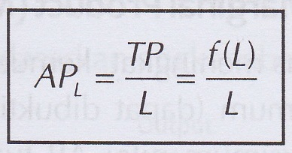
Produk marjinal dari tenaga kerja adalah tambahan produk total sebagai akibat adanya tambahan satu unit tenaga kerja.
Produk rata-rata dari tenaga kerja adalah produk total dibagi dengan jumlah tenaga kerja yang digunakan

Slide 30
HUBUNGAN TP, AP dan MP
Hubungan antara TP dengan MP
Hubungan antara TP dengan AP
Hubungan antara MP dengan AP

Slide 31
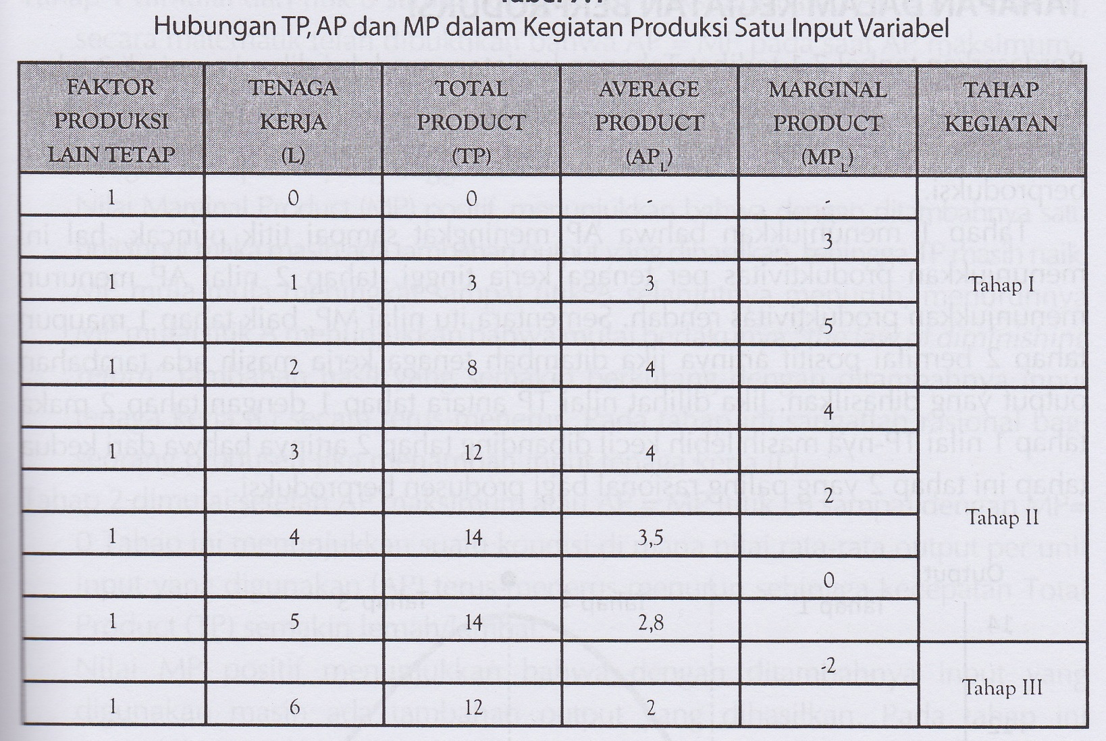

Slide 32
